Slide 2
Немного об определениях
Weak/narrow/applied AI
ИИ для решения отдельных, частных интеллектуальных задач
Strong/ FULL AI (AGI)
AI
Универсальный ИИ для решения любых интеллектуальных задач, решаемых человеком

Slide 3
AI SPRING
1940—1960: создание первых нейронных сетей
1980—2000: создание алгоритмов, лежащих в основе современной «весны ИИ»
2010+ — ряд зрелищных демонстраций возможностей ИИ
1970—1990: «зима ИИ»
2016+ — инвестиционный и медиа-бум
Вторая весна ИИ
Создание новых моделей МО (многослойные нейронные сети)
Рост производительности (Закон Мура, специализированные процессоры)
Быстрое накопление массивов данных (интернет, информатизация)

Slide 4
ЗадачИ машинного обучения
Автоматическое управление
Биоинформатика
Биржевой технический анализ
Генерация изображений
Синтез речи
Генерация текстов
Категоризация документов
Кредитный скоринг
Медицинская диагностика
Обнаружение мошенничества
Обнаружение спама
Обучение ранжированию в информационном поиске
Подбор потенциальных клиентов
Предсказание ухода клиентов
Принятие решений
Прогнозирование временных рядов
Распознавание жестов
Распознавание образов
Распознавание речи
Распознавание рукописного ввода
Техническая диагностика
Финансовый надзор
Хемоинформатика
...
Распознавание физической активности

Slide 5
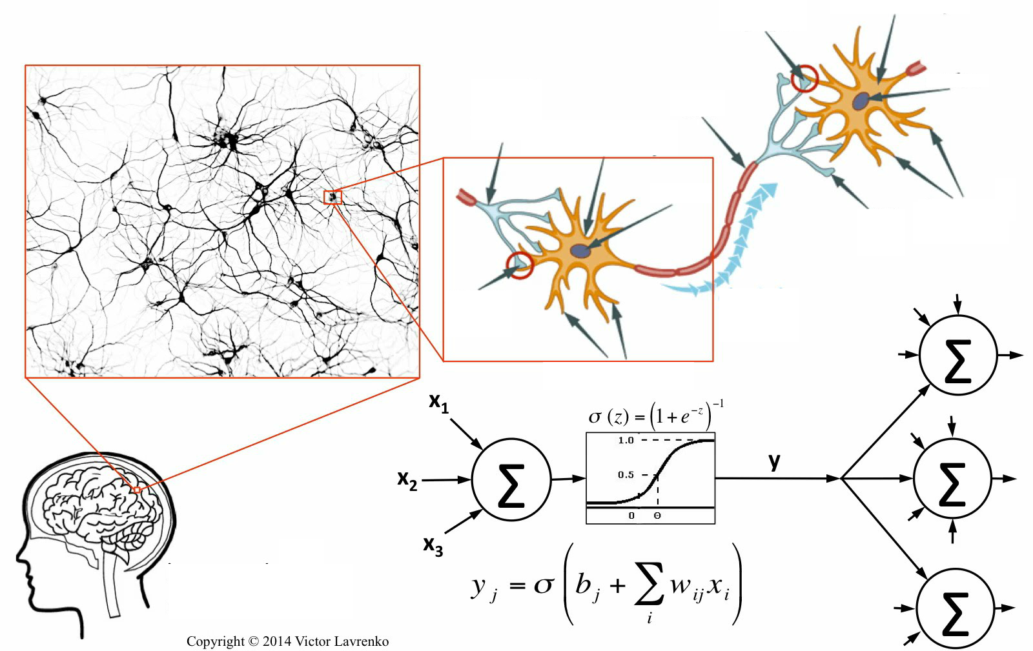
Нейронные сети
Тело нейрона
Синапс
Аксон другого нейрона
Тело нейрона
Аксон
Вершина аксона
Дендриты
Дендриты

Slide 6
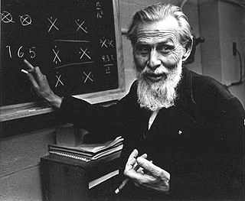
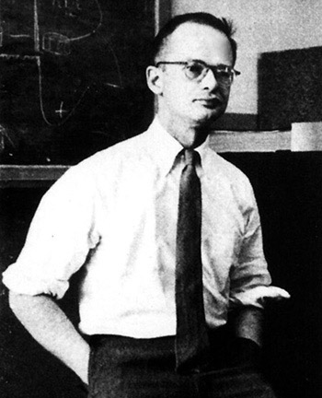
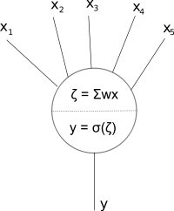
Нейронные сети
В 1940 году У. Питтс познакомился с У. МакКалоком, и они начинают заниматься идеей МакКалока о создании электронного аналога нейрона. В 1943 году Уоррен и МакКаллок опубликовали работу «Логическое исчисление идей, относящихся к нервной активности», в которой предложили понятие искусственной нейронной сети. Дональд Хебб в работе «Организация поведения» 1949 года описал основные принципы обучения нейронов.
Уоррен Маккалок (1898—1969) — американский нейропсихолог, нейрофизиолог, теоретик искусственных нейронных сетей.
Уолтер Питтс (1923—1969) — американский нейролингвистик, логик и математик XX века.
Дональд Олдинг Хебб (1904—1985) — канадский физиолог и нейропсихолог.
Простейшая модель искусственного нейрона

Slide 7
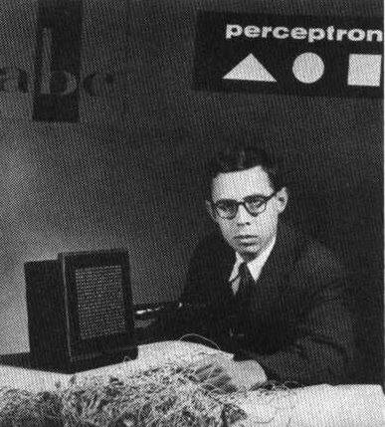
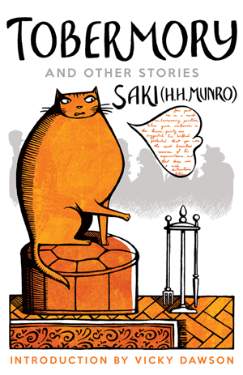
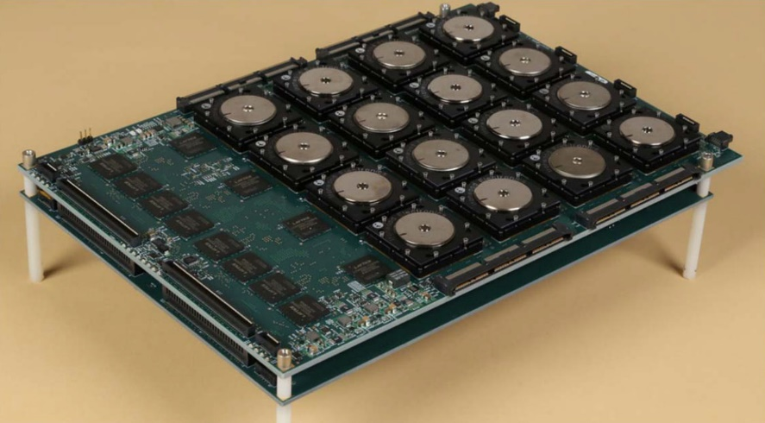
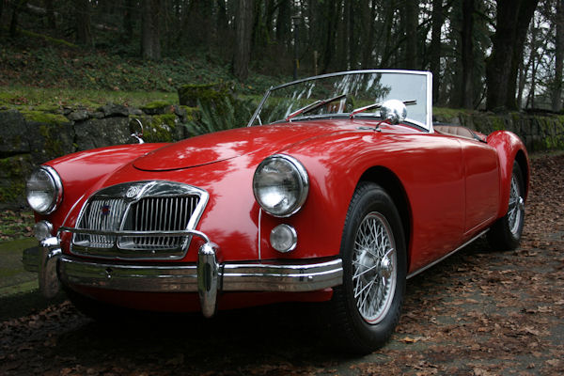
Нейронные сети
Розенблатт был яркой личностью: мастерски водил классический спортивный автомобиль MGA и часто прогуливался со своим котом Тобермори.
TrueNorth — нейроморфический процессор II поколения от IBM (2014, DARPA SyNAPSE). Чип изготовлен по техпроцессу 28 нм на заводе Samsung. Cодержит 5.4 млрд транзисторов, что обеспечивает 1 млн эмулируемых «нейронов», 256 миллионов эмулируемых связей между нейронами — «синапсов».
Спортивный автомобиль MGA

Slide 8
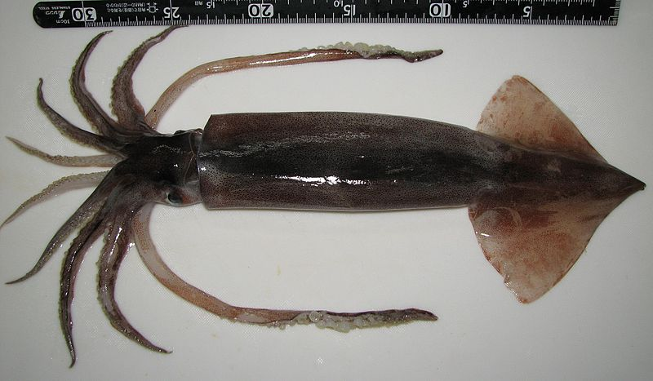
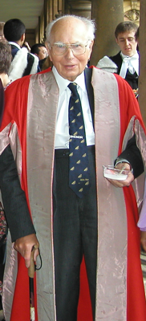
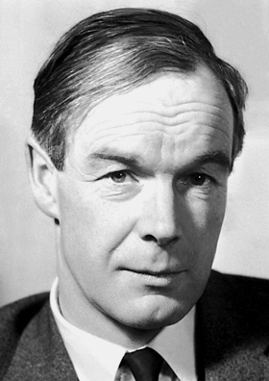
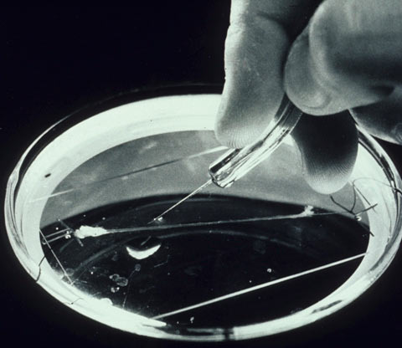
Нейронные сети
Тихоокеанский кальмар (Todarodes pacificus)
Эндрю Хаксли и Алан Ходжкин
Гигантский аксон кальмара

Slide 9
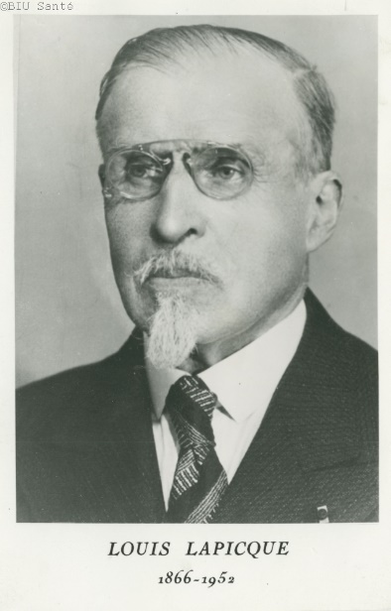
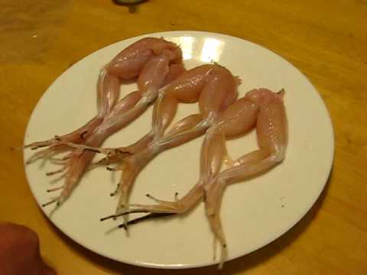
Нейронные сети
Интегрировать-и-сработать (Лапик (?), 1907; Хилл, 1936)
Интегрировать-и-сработать с утечками (Штейн, 1965)
Модель Гальвеса-Лёкербах (2013)
Модель дробного порядка «Интегрировать-и-сработать» с утечками (2014)
Модель Ходжкина-Хаксли (1952)
Модель Фитцхью-Нагумо (1962)
Модель Морриса-Лекара (1981)
Модель Хиндмарша-Роуза (1984)
Экспоненциальная модель «Интегрировать-и-сработать» с утечками (2003)
Кабельная теория дендритов (модель Ролла) (1959)
Компартментные модели

Slide 10
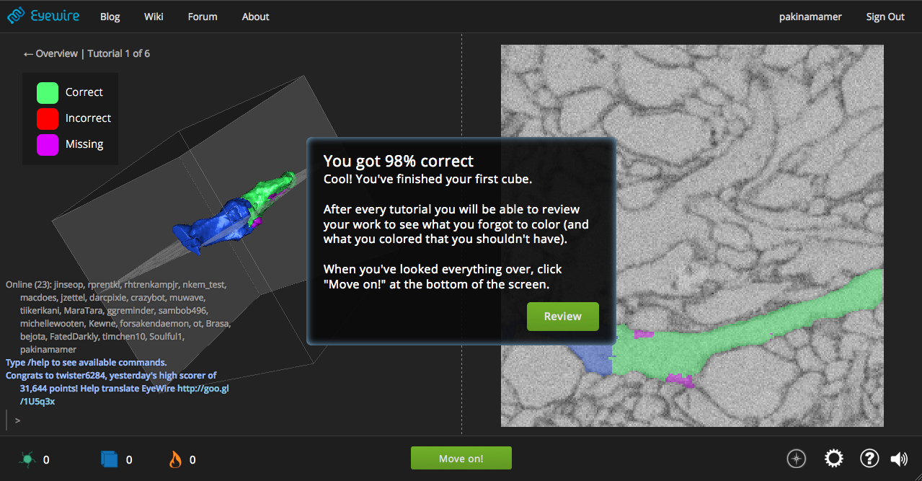
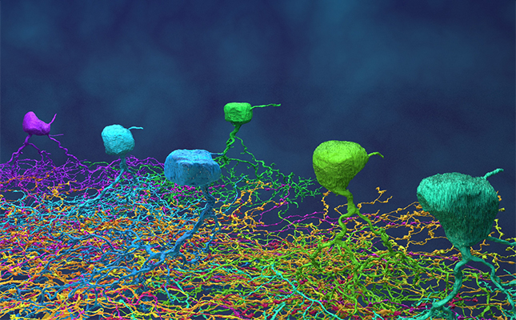
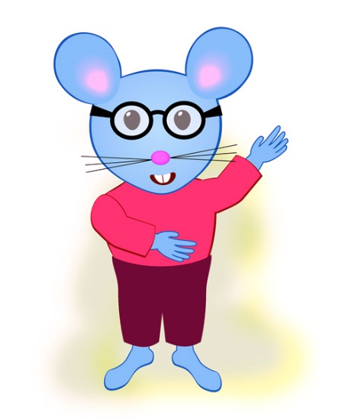
Восстанавливаем топологию естественной сети
Игра EyeWire, созданная учёными из MIT, помогает создать карту связей нейронов сетчатки мышонка по имени Гарольд. Исследователи придумали картировать сеть человеческими усилиями, чтобы на полученном массиве данных натренировать специализированный ИИ. Долгосрочная цель проекта — описать мозг человека. Воссоздание одного нейрона «вручную» требует примерно 50 человеко-часов рабочего времени. EyeWire использует изображения, полученные с помощью РЭМ в Институте медицинских исследований общества Макса Планка. Карта сетчатки состоит из множества «кубов», каждый из которых должны обработать несколько игроков. Затем компьютер сравнивает решения, определяет, какое из них верное, и присуждает очки.

Slide 11
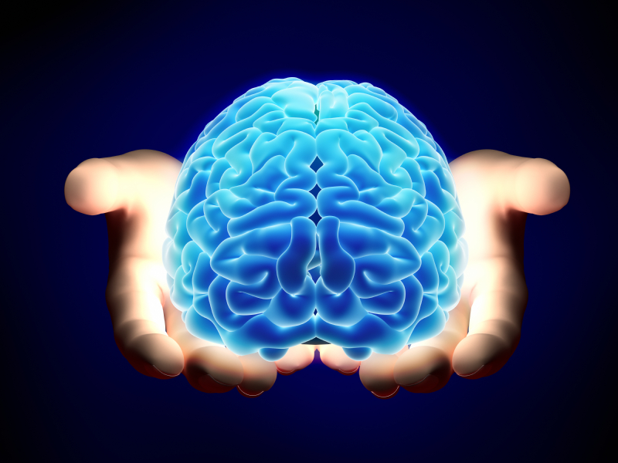
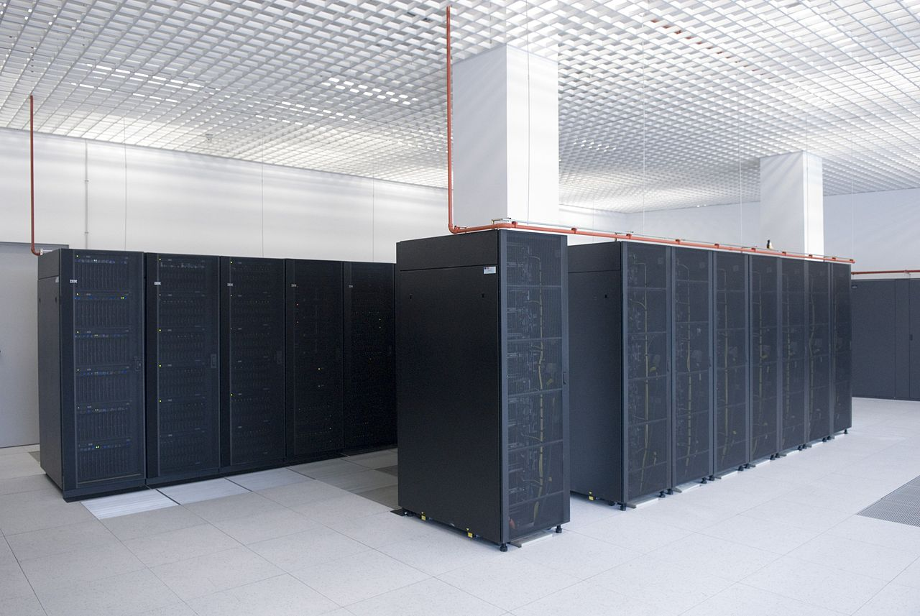
BLUE BRAIN
2005: завершение работ по созданию первой клеточной модели.
Ноябрь 2007: завершение первой фазы, включавшей в себя разработку процесса создания на основе собираемого массива данных модели единичной колонки неокортекса, её валидации и исследования.
2008: первая искусственная колонка неокортекса (10 000 клеток).
Июль 2011: первое мезозамыкание 100 колонок неокортекса (1 000 000 клеток).
2014: планировалось получить полную модель крысиного мозга, данные пока не опубликованы (100 мезозамыканий, 100 000 000 клеток).
2015: учёные из École Polytechnique Fédérale de Lausanne (EPFL) разработали численную модель ранее неизвестной связи между глиальными астроцитами и нейронами. Эта модель описывает энергетический обмен в мозге через нейро-глиальные васкулярные модули (NGV). В настоящий момент эта вторичная сеть интегрируется в Blue Brain.
2023: оценочное время появления первой модели человеческого мозга (эквивалент 1000 мозгов крысы).

Slide 12
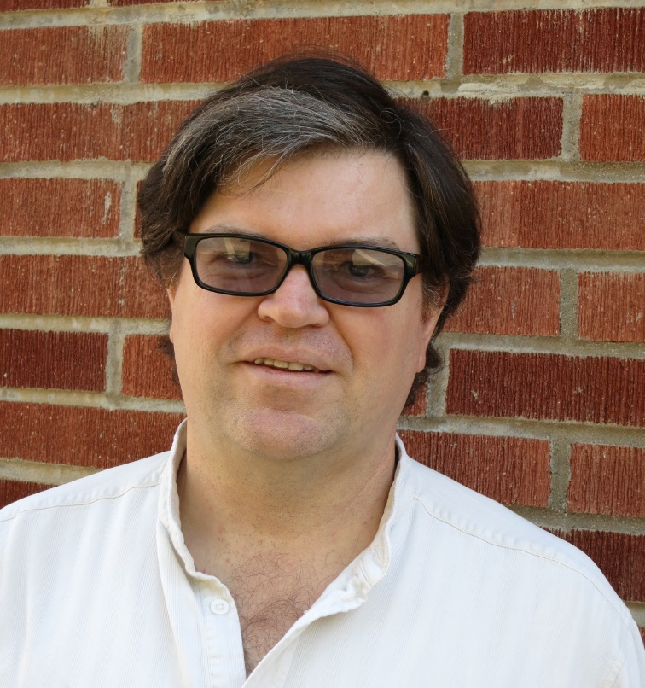
Сверточные нейронные сети
Свёрточные нейронные сети — особая архитектура нейронных сетей, предложенная американским ученым французского происхождения Яном ЛеКуном, вдохновленным работами нобелевских лауреатов в области медицины Торстеном Нильсом Визелем и Дэвидом Хьюбелом. Эти ученые исследовали зрительную кору головного мозга кошки и обнаружили, что существуют так называемые простые клетки, которые особо сильно реагируют на прямые линии под разными углами и сложные клетки, которые реагируют на движение линий в одном направлении.
Идея сверточных нейронных сетей заключается в чередовании сверточных слоев (C-layers), субдискретизирующих слоев (S-layers) и наличии полносвязных (F-layers) слоев на выходе.
Ян Лекун (англ. Yann LeCun) — французский учёный в области информатики, основные сферы деятельности — машинное обучение, компьютерное зрение, мобильная робототехника и вычислительная нейробиология.

Slide 13
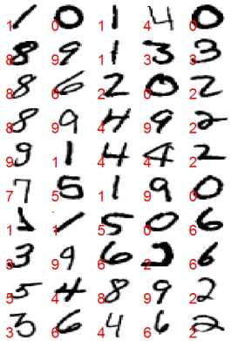
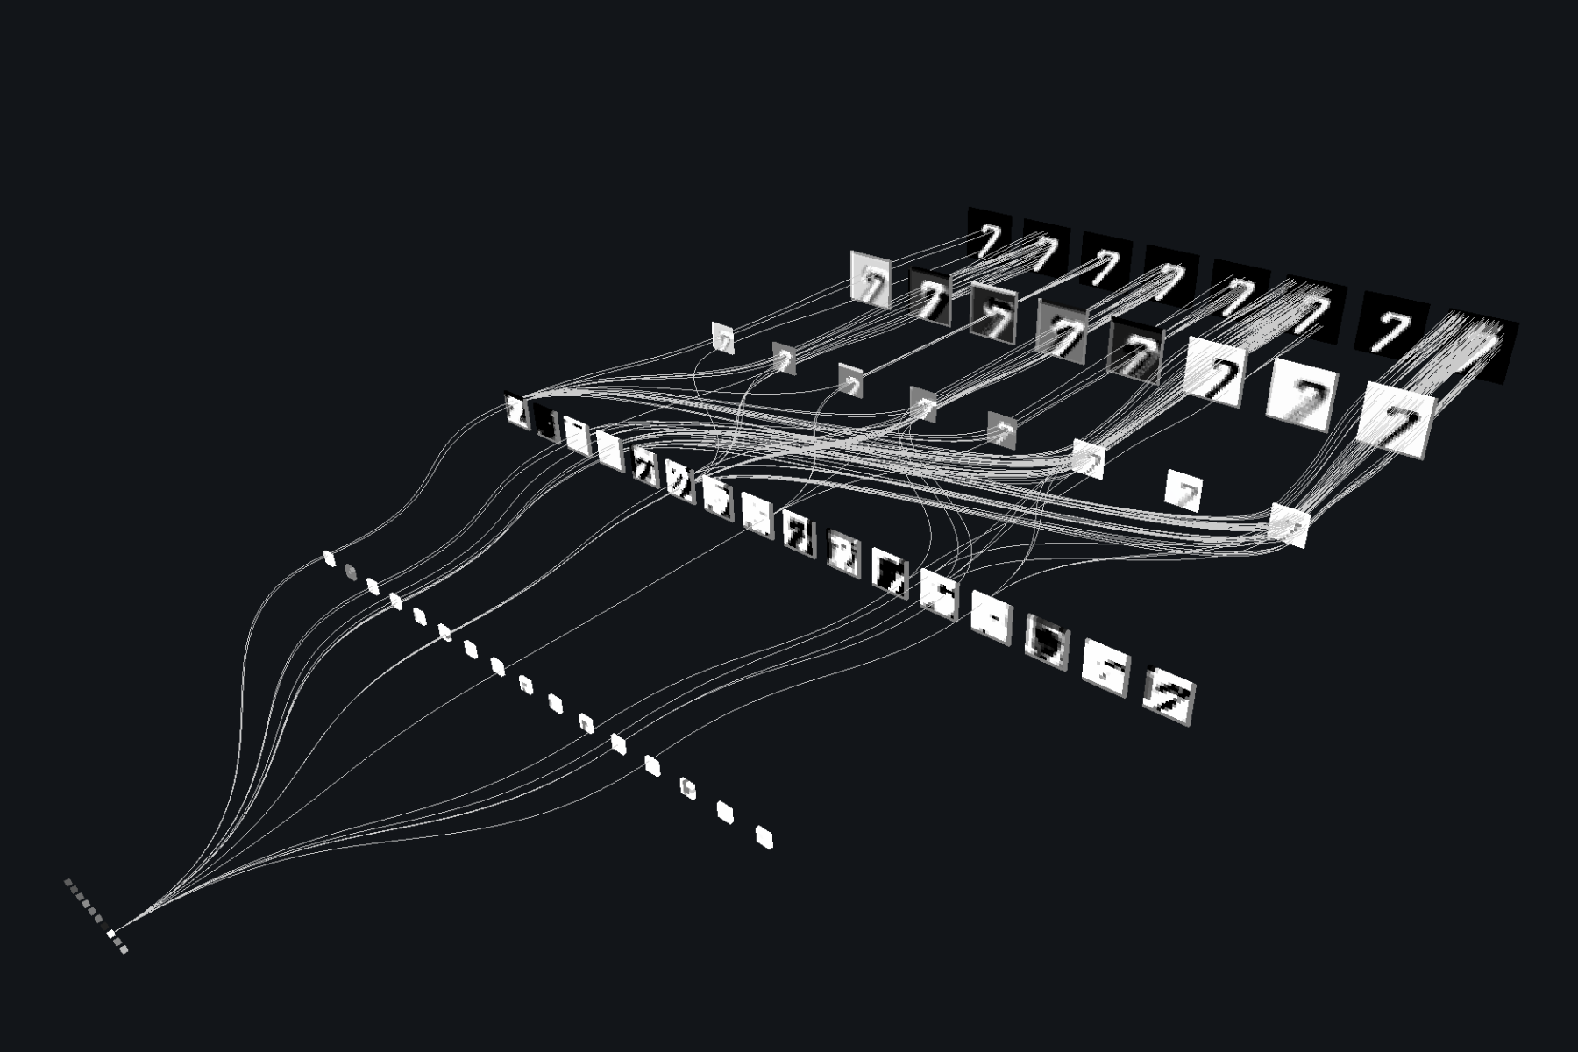
Распознавание текста: MNIST

Slide 14
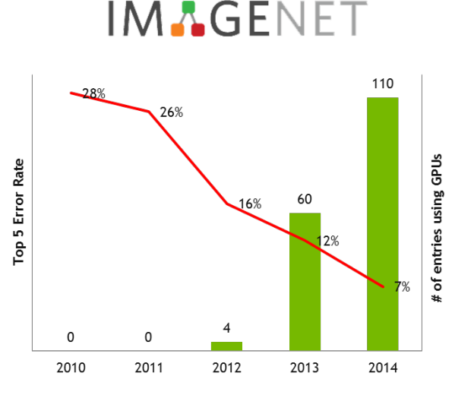
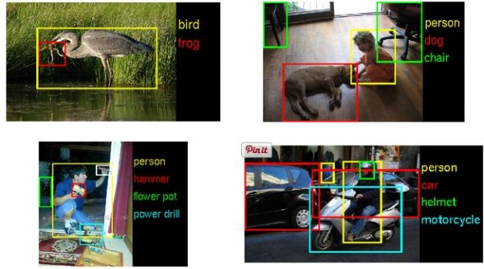
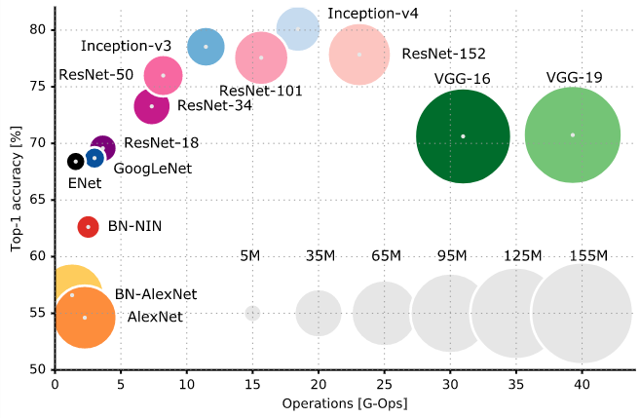
Распознавание образов

Slide 15
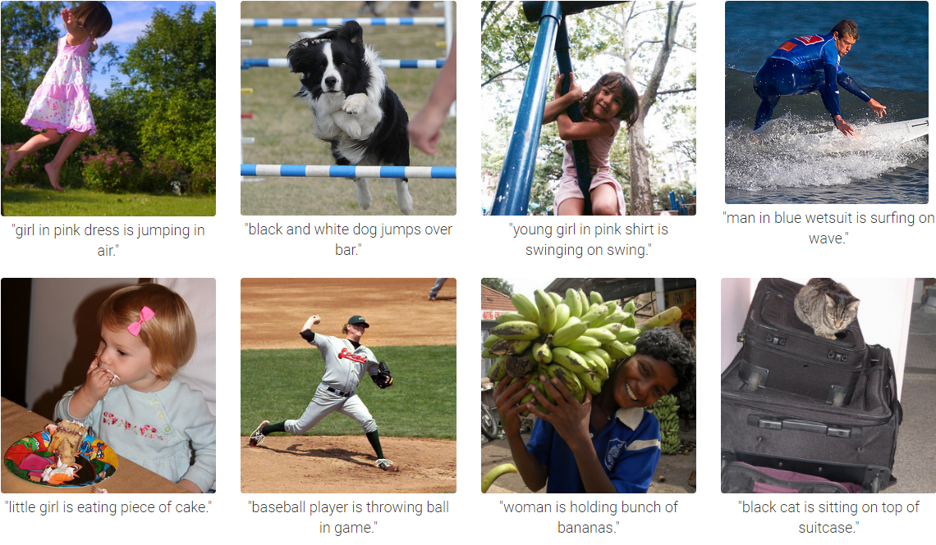
Подписывание изображений

Slide 16
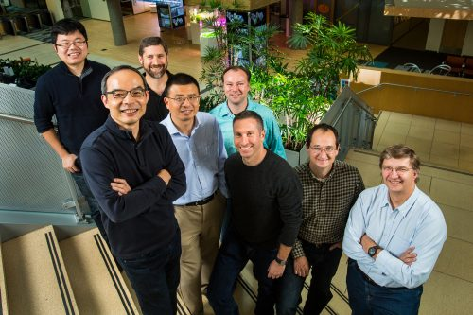
Распознавание речи
В октябре 2016 года команда разработчиков из подразделения Microsoft, занимающегося исследованиями в области искусственного интеллекта (Microsoft Artificial Intelligence and Research), сообщила о создании системы распознавания речи, которая делает то же или даже меньшее количество ошибок, чем люди, профессионально выполняющие эту работу. Исследователи сообщили о том, что пословная вероятность ошибки снизилась до 5,9% по сравнению с 6,3%, результатом, о котором сообщалось ещё в прошлом месяце.

Slide 17
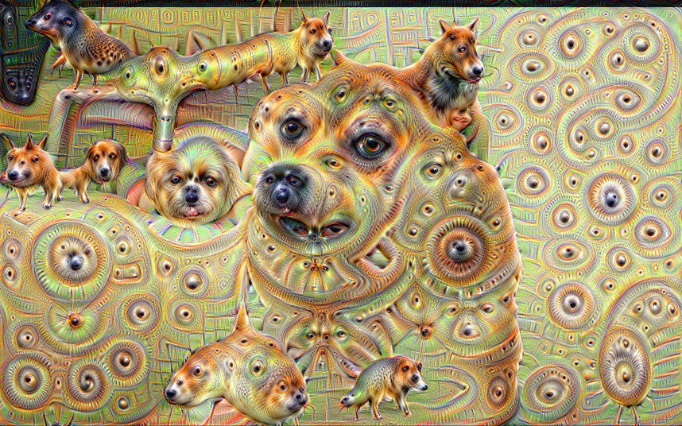
Deep Dream

Slide 18
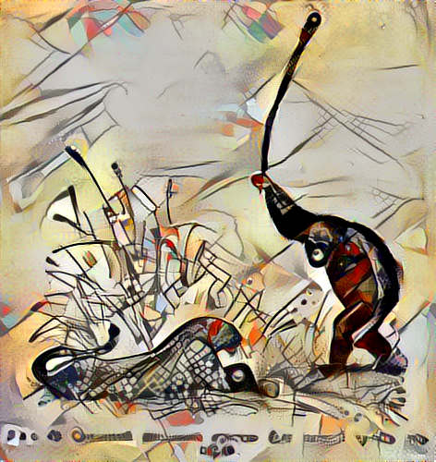
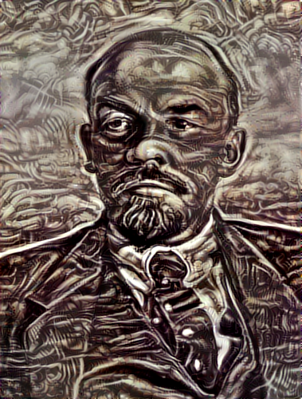
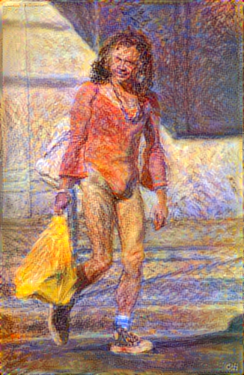
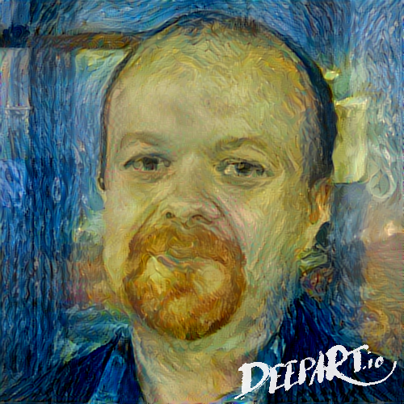
Нейронные сети и Развлечения

Slide 19
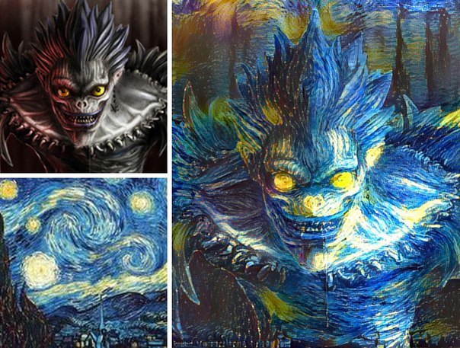
Нейронные сети и Развлечения

Slide 20
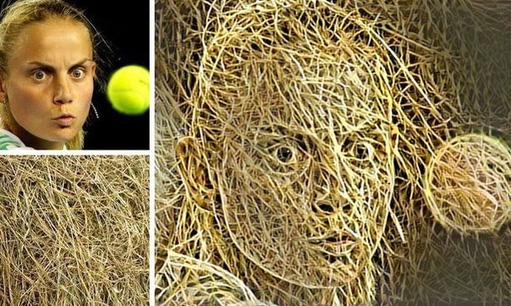
Нейронные сети и Развлечения

Slide 21
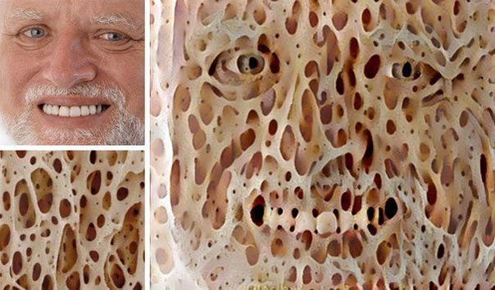
Нейронные сети и Развлечения

Slide 22
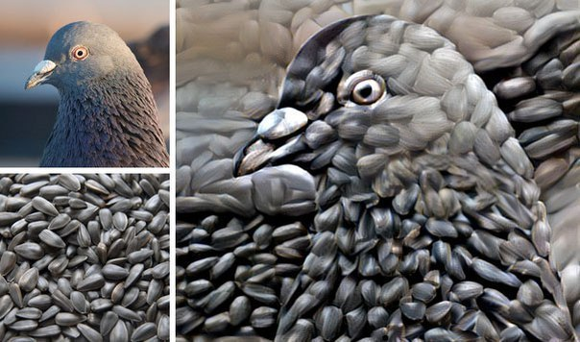
Нейронные сети и Развлечения

Slide 23
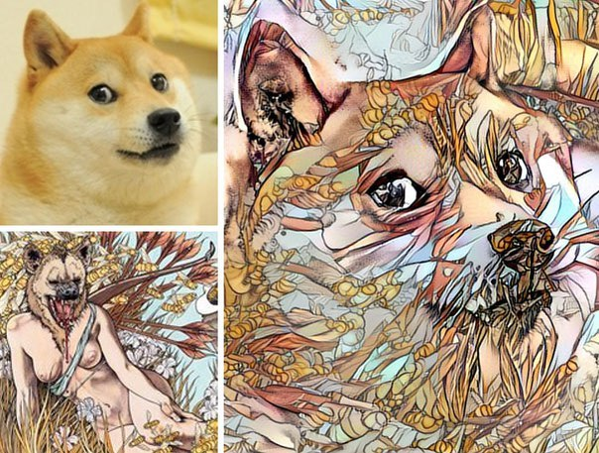
Нейронные сети и Развлечения

Slide 24
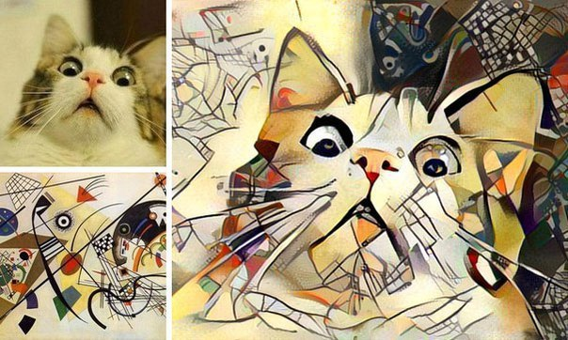
Нейронные сети и Развлечения

Slide 25
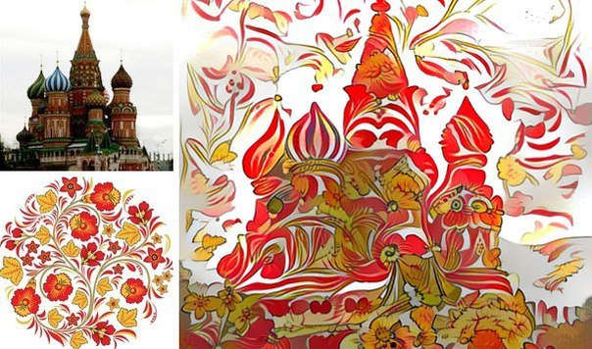
Нейронные сети и Развлечения

Slide 26
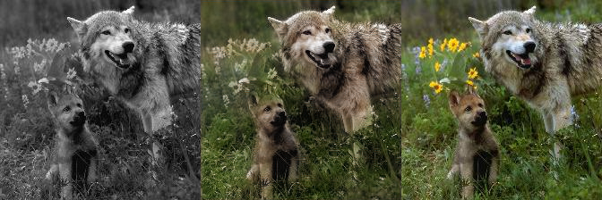
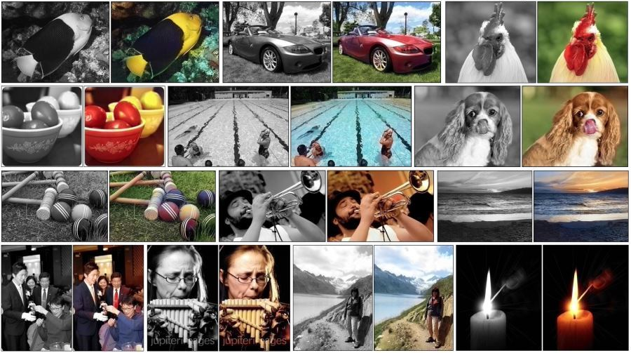
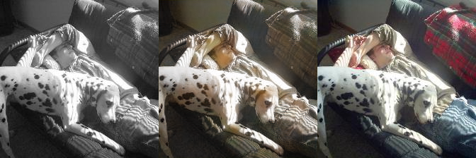
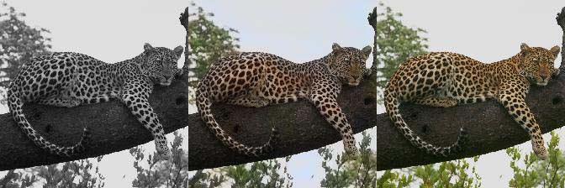
Колоризация
Программист Райан Дал создал систему для автоматической раскраски снимков на основе сверточных нейронных сетей.
В своей работе Дал использовал такую сверточную сеть с четырьмя слоями. Для обучения Дал использовал обычные обесцвеченные цветные фотографии.
По словам самого разработчика, система еще далека от идеала: например, при раскраске предметов, которые могут быть разных цветов (скажем, автомобиля) система усредняет цвета. В результате машины на раскрашенных фотографиях оказываются «невероятных ярких» цветов.
Аналогичный проект разрабатывается исследователями из Калифорнийского университета в Беркли.

Slide 27
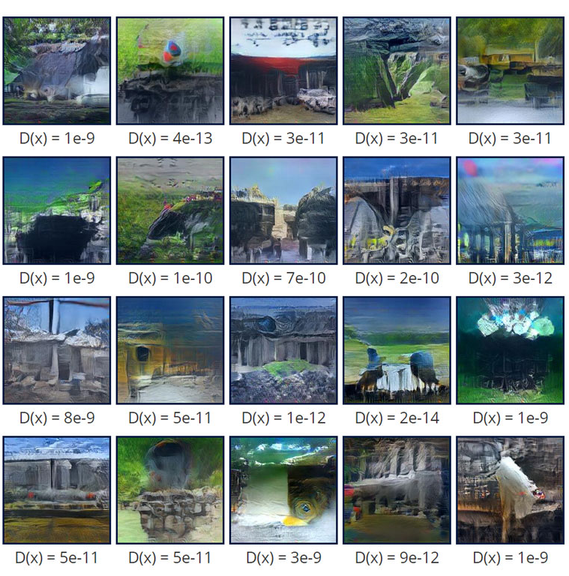
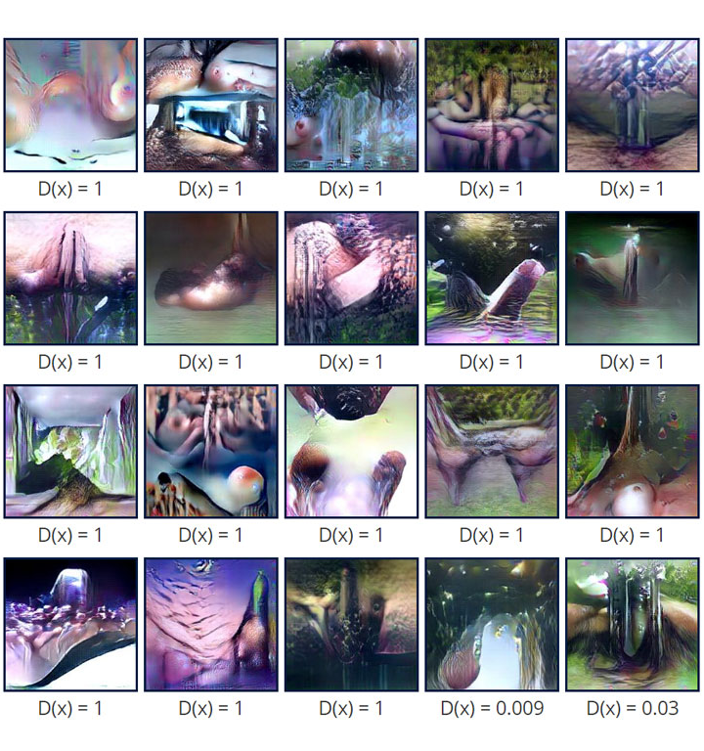
Yahoo's NSFW Neural Network

Slide 28
Медицинские применения ии
Автоматизированная диагностика и выбор оптимального плана лечения
Медицинские роботы
Анализ медицинских текстов
Поиск новых препаратов
Обработка сигналов в бионических протезах
Распознавание медицинских изображений
Анализ данных с носимых устройств
Интерфейсы
...

Slide 29
Экономика
В 2014–16 гиганты ИТ-индустрии анонсировали запуск ряда биотехнологических проектов и проектов в сфере продления жизни, основанных на технологиях машинного обучения.
Google — Calico (борьба со старением)
...
В 2016 было открыто 106 стартапов, предполагающих использование ИИ в различных областях здравоохранения
Samsung Bioepis — совместный проект с Takeda по созданию новых лекарств
Apple — платформа для носимых устройство и ПО для мониторинга состояния здоровья
Microsoft — облачные вычисления для поиска лекарств
Intel — открытие большой биологической секции
IBM — Watson Health
Facebook — Chan-Zuckerberg Biohub (поиск лекарств и создание клеточного атласа)

Slide 30
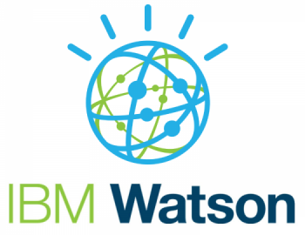
диагностика и выбор оптимального плана лечения, анализ медицинских текстов
IBM Watson for Oncology — система для определения оптимального плана лечения онкологических заболеваний. Начальная обучающая выборка системы состояла из более 100 000 тысяч медицинских документов (15 млн страниц текста), в том числе:
— 25 тысяч историй болезни;
— более 300 медицинских журналов;
— более 200 учебников.
2011 — объявлено о совместном исследовательском проекте IBM и Nuance Communications, результатом которого должен был стать коммерческий продукт для клинического применения. В команду проекта вошли исследователи-клиницисты из Колумбийского университета и Университета Мэриленда в Балтиморе.
С 2013 года IBM Watson используется в Мемориальном онкологическом центре им. Слоуна-Кеттеринга в Нью-Йорке.
В том же году IBM и Онкологический центр им. М. Д. Андерсона запустили пилотный проект «миссии по искоренению рака». Однако вскоре было объявлено, что проект (на который на тот момент уже было потрачено 62 млн долларов) не оправдал ожиданий и будет отложен.
В июле 2016 года программа IBM Watson for Oncology была запущена в коммерческую эксплуатацию на базе Manipal Hospitals (ведущая сеть больниц в Индии) — для помощи врачам и пациентам в определении персонализированных методик борьбы с раком. Также сеть предлагает больным узнать «мнение Ватсона» онлайн.
В феврале 2017 Медицинский центр Джупитера (Флорида, США), также объявил о начале использования IBM Watson for Oncology. В пресс-релизе, посвящённом запуску программы, сообщалось, что «Ватсон» уже способен оказывать действенную помощь клиницистам в разработке планов лечения рака груди, лёгких, толстой кишки, шейки матки, яичников и желудка. До конца года IBM и MSK планируют обучить IBM Watson for Oncology лечению ещё 9 типов рака, покрыв тем самым потенциально 80% заболеваемости раком в мире.

Slide 31
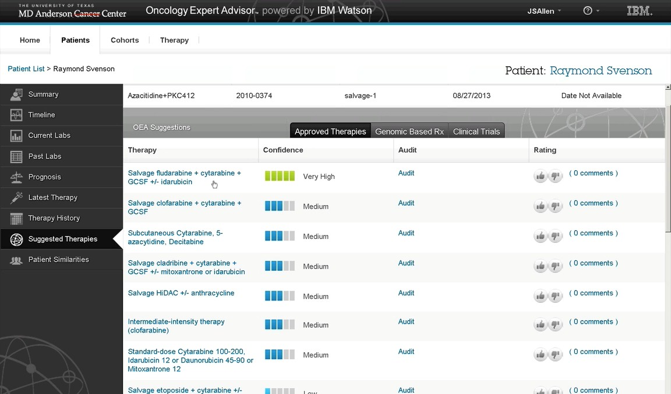
диагностика и выбор оптимального плана лечения, анализ медицинских текстов

Slide 32
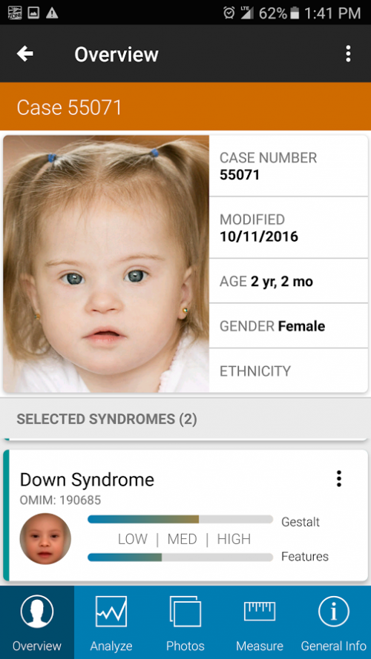
Диагноз по фото
FDNA, материнская компания Face2Gene, была создана шесть лет назад после того, как израильские соучредители продали прежнюю компанию по производству программ по распознаванию лиц Face.com компании Facebook. Эта программа способна различать конкретные лица после «обучения» на нескольких изображениях конкретного человека. Программа Face2Gene, напротив, определяет паттерн, общий для группы людей с одним синдромом. Установление этого общего знаменателя позволяет программе создавать составное характерно-усреднённое изображение, соотносящееся с заболеванием.
Когда генеральный директор Декел Гелбман (Dekel Gelbman) был принят на работу в 2010 году, он встретился с несколькими практикующими врачами и быстро понял, что распознавание лиц может помочь снизить число недиагностированных заболеваний.
По оценке Face2Gene из более 7000 известных генетических синдромов до половины связаны с особым типом лица, который можно узнать и использовать для установления диагноза. Синдром Дауна, например, является одним из наиболее распространённых, и поэтому его легче диагностировать.

Slide 33
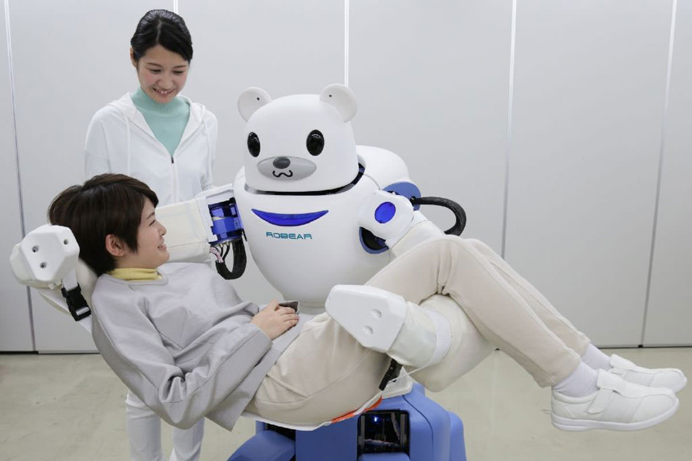
Медицинские роботы
Робот ROBEAR, созданный японскими инженерами из Института передовых технологий RIKEN в сотрудничестве с компанией Sumitomo Riko предназначен для большой и важной работы — уходу за малоподвижными пожилыми людьми. Его предшественники — роботы RIBA (2009 г.) и RIBA II (2011 г.) уже умели переносить людей «на руках», но робот-медведь делает это ещё лучше. Это, как говорится в пресс-релизе института RIKEN, «сильный робот с нежным прикосновением».
По словам разработчиков, необходимость в роботе-помощнике в больницах Японии очень высока. Младшему медицинскому персоналу приходится до сорока раз в день поднимать лежачих больных, такая нагрузка может быть причиной травм и хронической боли.
Весит ROBEAR 140 килограммов, оснащён приводами с очень низким передаточным отношением, что позволяет его «суставам» двигаться быстро и точно. Система обратной связи служит для того, чтобы движения робота не были излишне резкими.

Slide 34
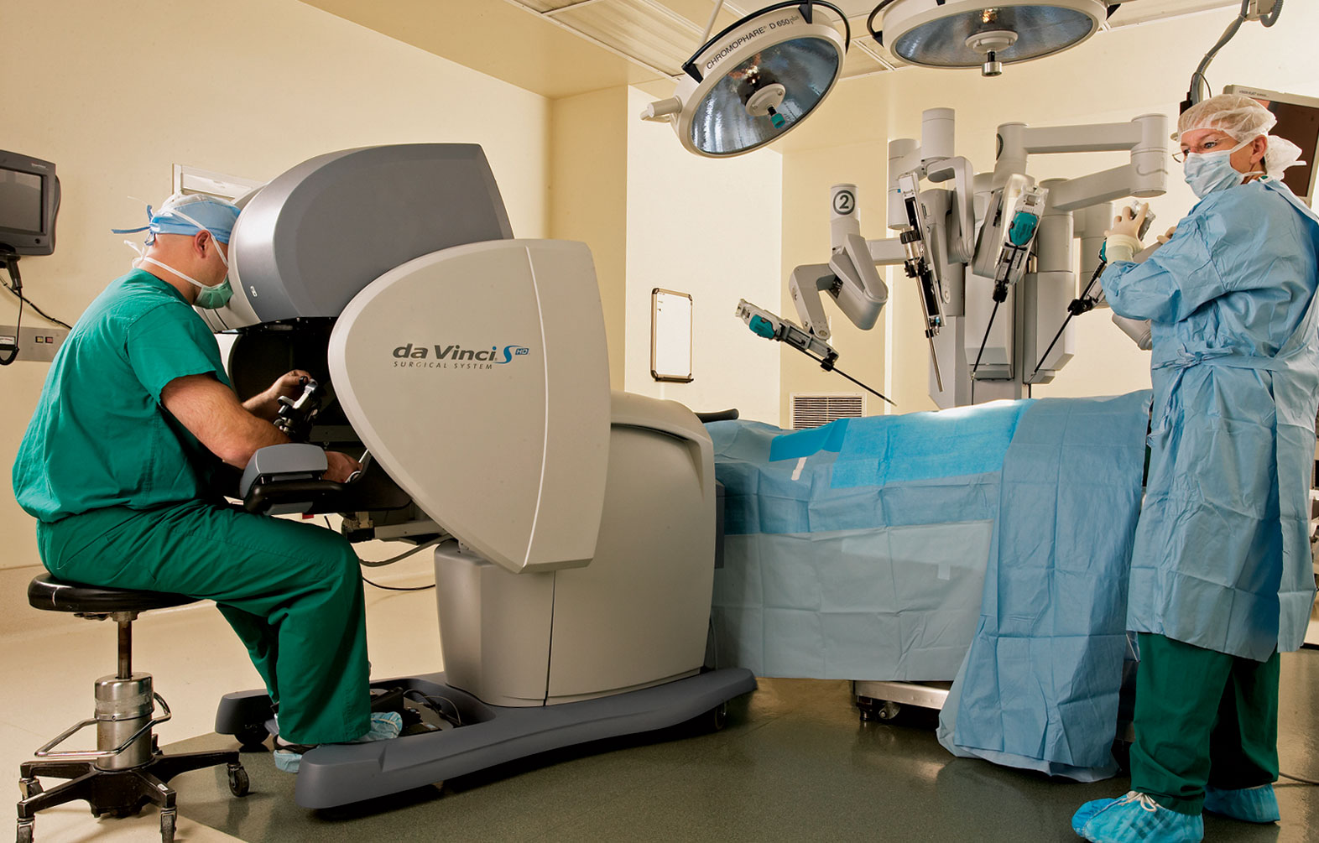
Медицинские роботы
Робот-ассистированная хирургическая система «da Vinci» — аппарат для проведения хирургических операций. Производится серийно компанией Intuitive Surgical. Используется в нескольких сотнях клиник по всему миру.
Масса аппарата — полтонны. Состоит из двух блоков, первый предназначен для хирурга-оператора, а второй — четырёхрукий робот-манипулятор — является исполнительным устройством. За 2012 год общемировое число операций, выполненных с использованием системы «da Vinci» составило порядка 200 тыс.

Slide 35
Медицинские роботы

Slide 36
Поиск новых препаратов
«Разработка лекарств, белков, квантовая химия, новые материалы — только подумайте, возможно, не за горами появление сверхпроводника, работающего при комнатной температуре, — говорит Демис Хассабис, глава DeepMind. — Я мечтал о таком с тех пор, как был ребенком и читал книги по физике».
2016—2017 годы ознаменовались рядом альянсов между ИИ-проектами, специалирующимися на открытии новых препаратов, и крупными фармкомпаниями: Pfizer + IBM Watson, Sanofi + Genzyme и Recursion Pharmaceuticals, GSK + Exscientia, Evotec + Celgene.

Slide 37
Обработка сигналов в бионических протезах: Звук
Кохлеарный имплантат — медицинский прибор, протез, позволяющий компенсировать потерю слуха некоторым пациентам с выраженной или тяжёлой степенью нейросенсорной (сенсоневральной) тугоухости.

Slide 38
Обработка сигналов в бионических протезах: Картинка
Одним из первых учёных, создавших зрительный протез, стал частный исследователь Уильям Добелл.
Первый прототип Добелла был имплантирован в 1978 году «Джерри», мужчине, потерявшему зрение в зрелом возрасте. Однослойный массив из 68 электродов был имплантирован в визуальную кору Джерри и был способен передавать в мозг изображение в тонах серого цвета в ограниченной области зрения с низкой частотой кадров.
В 2002 году Дженс Науманн стал первым в серии из 16 пациентов, получившим зрительный протез на коммерческой основе. В 2004 году Добелл умер, оставив большую часть работ недокументированной.

Slide 39
Распознавание медицинских изображений
Нейронная сеть u-net, разработанная Университетом Фрайбурга. Победитель соревнований Grand Challenge for Computer-Automated Detection of Caries in Bitewing Radiography в рамках ISBI 2015, и Cell Tracking Challenge в рамках ISBI 2015.
Клетки глиобластомы-астроцитомы U373 на полиакрилимидном субстрате
Сине-зелёный цвет — сегментация u-net, жёлтая линия — ручная разметка

Slide 40
Анализ данных с мобильных устройств

Slide 41
Анализ данных с мобильных устройств
Свёрточная нейронная сеть уверенно определяет возраст человека по данным о его физической активности, регистрируемым носимым устройством (результат совместного проекта с компанией Gero).

Slide 42
Интерфейсы
Распознавание речи
Анализ интенций
Синтез речи
Распознавание изображений
Биометрия
Интерфейсы машина-мозг
Чат-боты
Персонализация
...

Slide 43
Спасибо за внимание!

Slide 44
Литература
http://markoff.science

Slide 45
Анкета «Научной среды»
https://goo.gl/a6A8X1

